Slide 1
プログラミング勉強会
今回のテーマは「10^9+7で割ったあまりを求めよ」
大きな数値を扱う問題が多い
とは言っても基本的？なこと
目標はとあるABCのD問題を理解or解ける

Slide 2
今日の問題
アルゴリズムと数学 演習問題集 050-Power
－出典 AOJ NTL_1_B-Power
ABC 034 C-経路
ABC 156 D-Bouquet
Notes:
アルゴリズムと数学 演習問題集 050 Power
https://atcoder.jp/contests/math-and-algorithm/tasks/math_and_algorithm_aq
ABC 034 C-経路
https://atcoder.jp/contests/abc034/tasks/abc034_c
ABC 156 D-Bouquet
https://atcoder.jp/contests/abc156/tasks/abc156_d
第13回 JOI 予選 D-Schedule
https://atcoder.jp/contests/joi2014yo/tasks/joi2014yo_d

Slide 3

なぜ、10^7＋９なのか？
特に深い意味はないらしい
${10}^{9}$より大きい最小の素数
これより小さい数を， 足し合わせても32ビット以下， 掛け合わせても62ビット以下になる

Slide 4
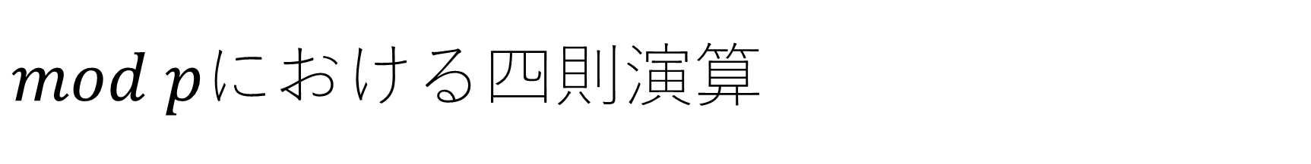
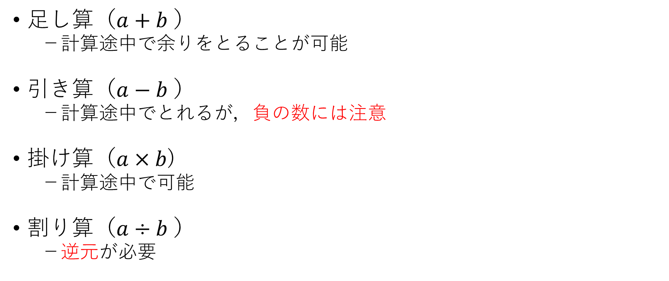
$mod p$における四則演算
足し算（$a+b$）
－計算途中で余りをとることが可能
引き算（$a−b$）
－計算途中でとれるが，負の数には注意
掛け算（$a×b）$
－計算途中で可能
割り算（$a÷b$）
－逆元が必要

Slide 5
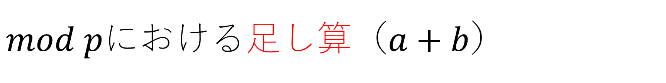
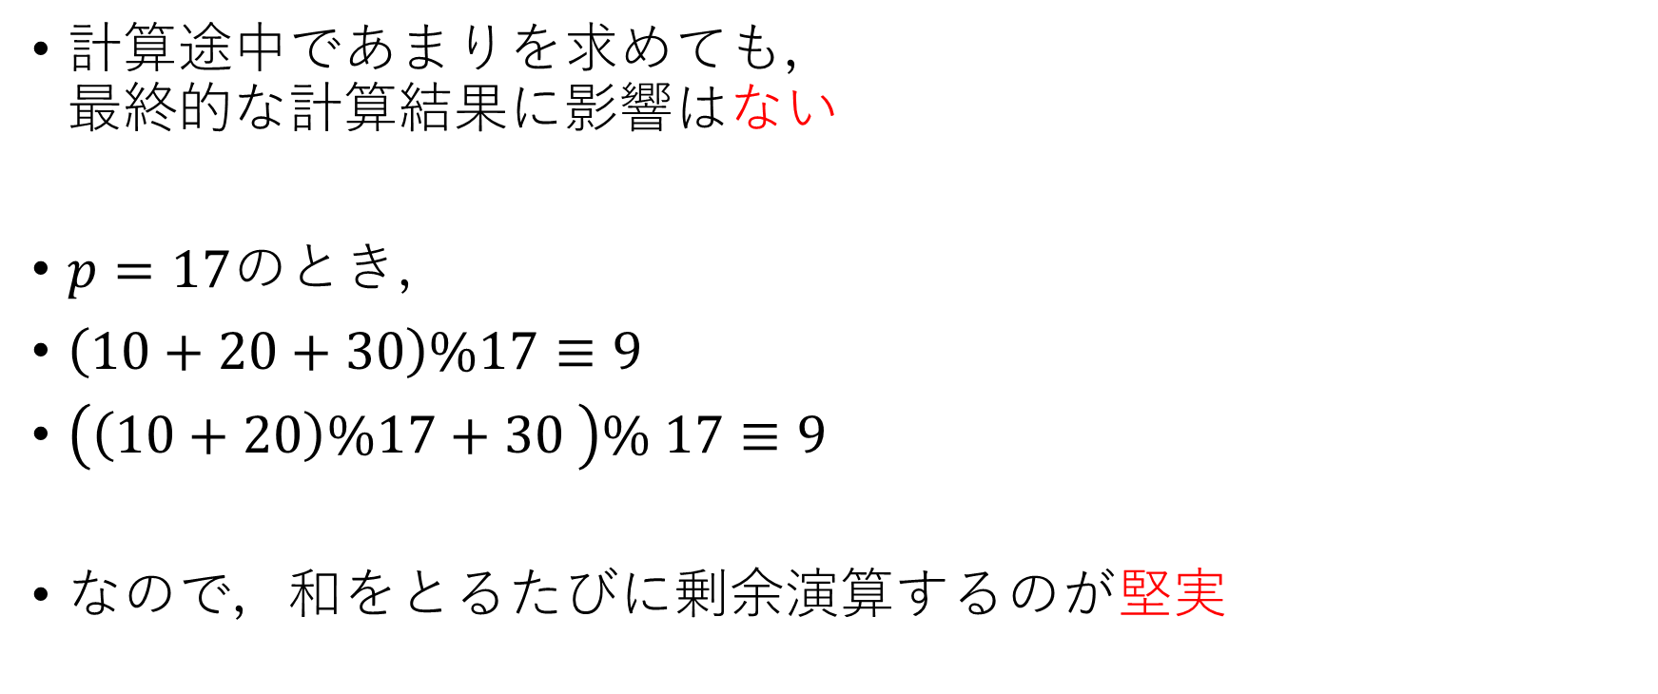
$mod p$における足し算（$a+b$）
計算途中であまりを求めても， 最終的な計算結果に影響はない
$p=17$のとき，
$\left(10+20+30\right)\%17≡9$
$\left(\left(10+20\right)\%17+30 \right)\% 17≡9$
なので，和をとるたびに剰余演算するのが堅実

Slide 6
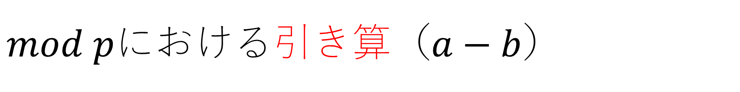
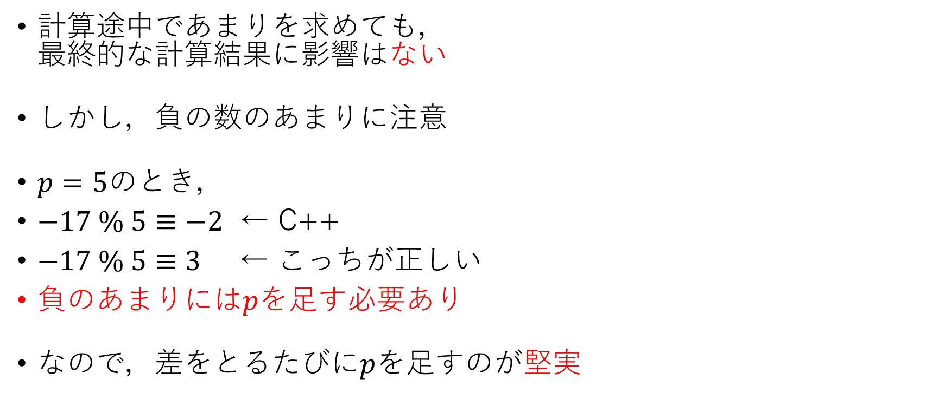
$mod p$における引き算（$a−b$）
計算途中であまりを求めても， 最終的な計算結果に影響はない
しかし，負の数のあまりに注意
$p=5$のとき，
$−17 \% 5≡−2$ ← C++
$−17 \% 5≡3$ ← こっちが正しい
負のあまりには$p$を足す必要あり
なので，差をとるたびに$p$を足すのが堅実

Slide 7

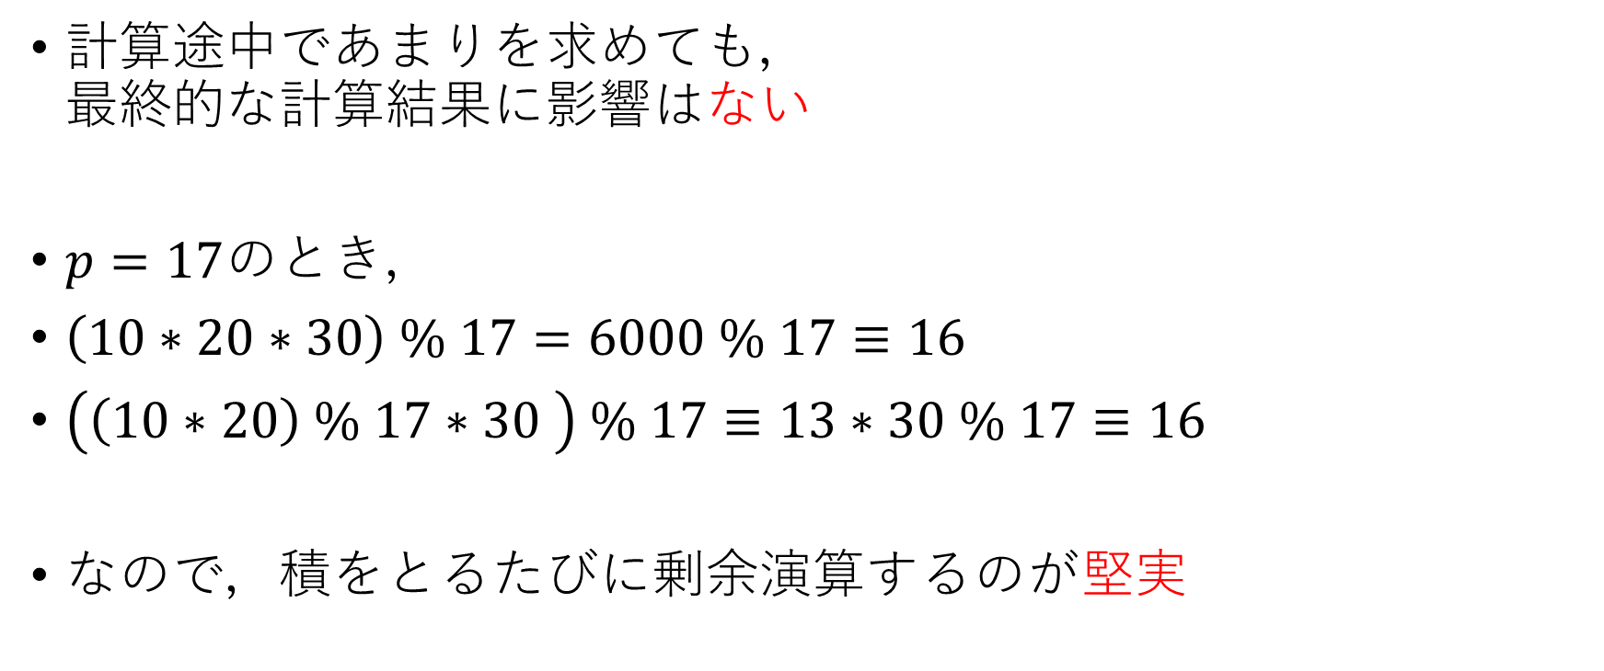
$mod p$における掛け算（$a×b$）
計算途中であまりを求めても， 最終的な計算結果に影響はない
$p=17$のとき，
$\left(10∗20∗30\right) \% 17=6000 \% 17≡16$
$\left(\left(10∗20\right) \% 17∗30 \right) \% 17≡13∗30 \% 17≡16$
なので，積をとるたびに剰余演算するのが堅実

Slide 8

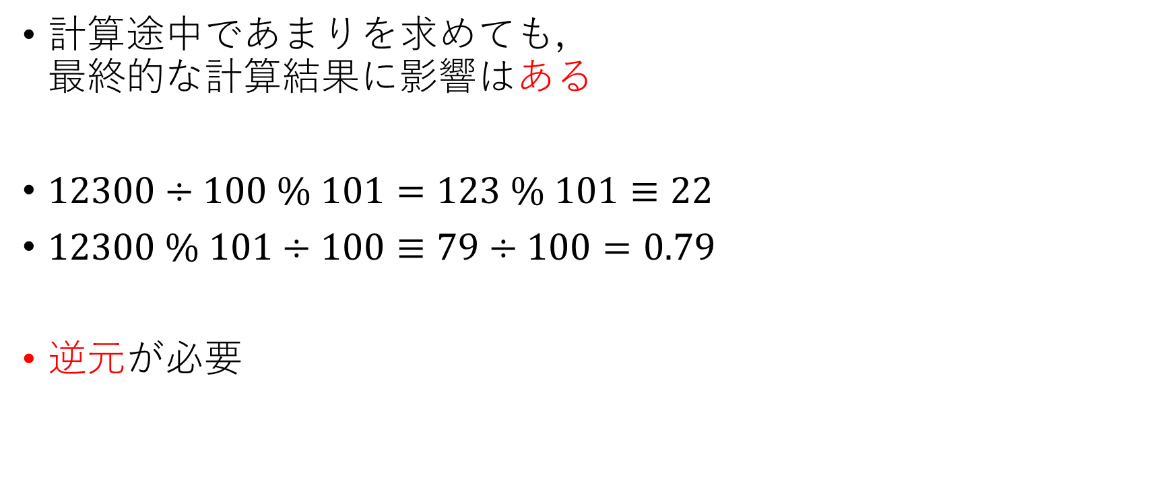
$mod p$における割り算（$a÷b$）
計算途中であまりを求めても， 最終的な計算結果に影響はある
$12300÷100 \% 101=123 \% 101≡22$
$12300 \% 101÷100≡79÷100=0.79$
逆元が必要

Slide 9

$mod p$における割り算（$a÷b$）
なぜか？
そもそも， $mod p$における割り算とは？
割り算（$a÷b=a×b^{−1}$）
$9÷4=2⋯1$
$p=13$のとき
$9÷4≡12 (mod 13)$
なぜなら，$9×12≡4$が成り立つから

Slide 10
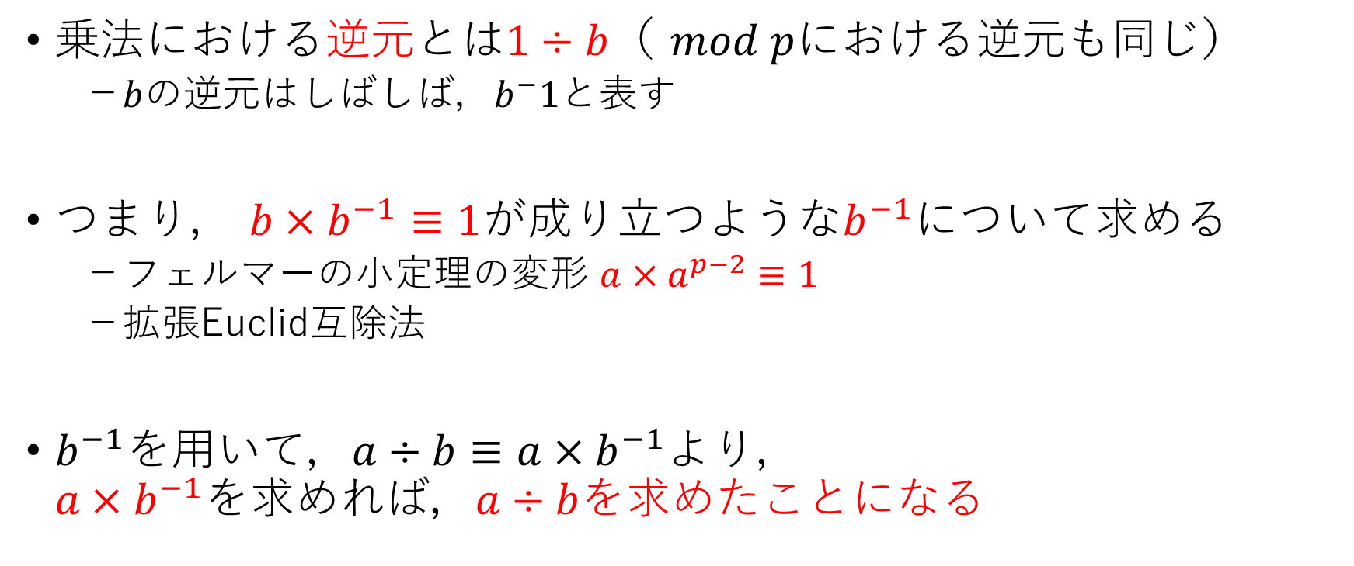
$mod p$における割り算（$a÷b$）
乗法における逆元とは$1÷b$（ $mod p$における逆元も同じ）
－$b$の逆元はしばしば，$b^{−}1$と表す
つまり， $b×b^{−1}≡1$が成り立つような$b^{−1}$について求める
－フェルマーの小定理の変形 $a×a^{p−2}≡1$
－拡張Euclid互除法
$b^{−1}$を用いて，$a÷b≡a×b^{−1}$より， $a×b^{−1}$を求めれば，$a÷b$を求めたことになる

Slide 11
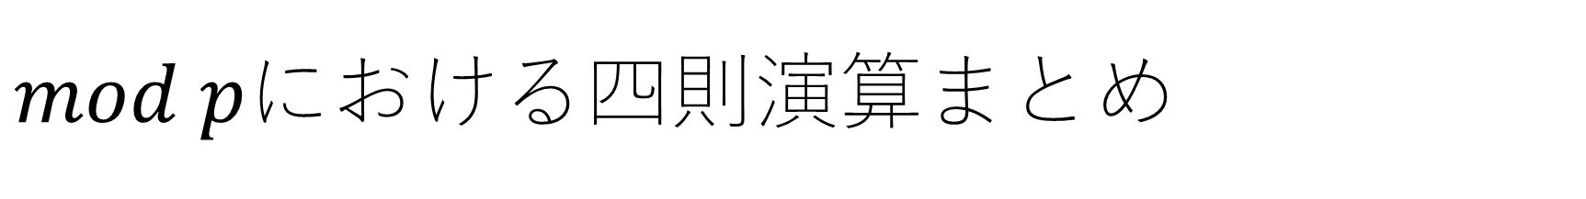
$mod p$における四則演算まとめ
足し算（$a+b$）
－計算途中で余りをとることが可能
引き算（$a−b$）
－計算途中でとれるが，負の数には注意
掛け算（$a×b）$
－計算途中で可能
割り算（$a÷b$）
－逆元が必要

Slide 12
では実践！
アルゴリズムと数学 演習問題集 050-Power
－出典 AOJ NTL_1_B-Power
ABC 034 C-経路
ABC 156 D-Bouquet
Notes:
050 Power
https://atcoder.jp/contests/math-and-algorithm/tasks/math_and_algorithm_aq
034 C-経路
https://atcoder.jp/contests/abc034/tasks/abc034_c
ABC 156 D-Bouquet
https://atcoder.jp/contests/abc156/tasks/abc156_d
第13回 JOI 予選 D-Schedule
https://atcoder.jp/contests/joi2014yo/tasks/joi2014yo_d

Slide 13

ヒント：Power
TLEになる方へ
$1≤b≤{10}^{9}$ ということは…
$a$を$b$回掛けると$Ο(b)$となる
つまり， $b={10}^{8}$で1秒くらいが目安なので，
$b={10}^{9}$だとTLE
工夫が必要！→二分累乗法

Slide 14

解説：Power
二分累乗法
－累乗を$Ο(\log{n})$で計算可能に
$3^{16}$だと4回で計算可能
$3$を二乗すると$3^{2}$
$3^{2}$を二乗すると$3^{4}$
$3^{4}$を二乗すると$3^{8}$
$3^{8}$を二乗すると$3^{16}$

Slide 15
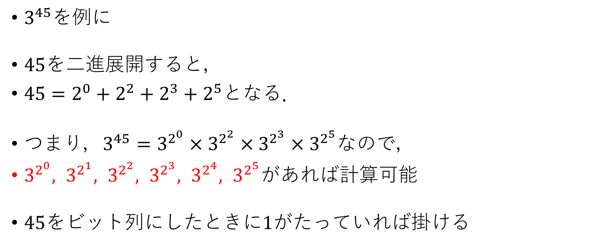
解説：Power（二分累乗法）
$3^{45}$を例に
$45$を二進展開すると，
$45=2^{0}+2^{2}+2^{3}+2^{5}$となる．
つまり，$3^{45}=3^{2^{0}}×3^{2^{2}}×3^{2^{3}}×3^{2^{5}}$なので，
$3^{2^{0}}, 3^{2^{1}}, 3^{2^{2}}, 3^{2^{3}}, 3^{2^{4}}, 3^{2^{5}}$があれば計算可能
$45$をビット列にしたときに$1$がたっていれば掛ける

Slide 16
解説：Power（C++）
a //基数
b //指数
ans = 1
while (b > 0)
{
if (b & 1) ans = ans * a % MOD;
a = a * a % MOD;
b >>= 1;
}

Slide 17
では実践！
アルゴリズムと数学 演習問題集 050-Power
－出典 AOJ NTL_1_B-Power
ABC 034 C-経路
ABC 156 D-Bouquet
Notes:
050 Power
https://atcoder.jp/contests/math-and-algorithm/tasks/math_and_algorithm_aq
034 C-経路
https://atcoder.jp/contests/abc034/tasks/abc034_c
ABC 156 D-Bouquet
https://atcoder.jp/contests/abc156/tasks/abc156_d
第13回 JOI 予選 D-Schedule
https://atcoder.jp/contests/joi2014yo/tasks/joi2014yo_d

Slide 18

ヒント：経路
組み合わせの問題
${}_{n}^{}{C_{k}}$で最短経路は求まる．
${}_{n}^{}{C_{k}}=\frac{n}{1}×\frac{n−1}{2}×⋯×\frac{n−k+1}{k}$
つまり， $mod p$であるから，
$n{\left(1\right)}^{−1}×(n−1){\left(2\right)}^{−1}×⋯×\left(n−k+1\right){\left(k\right)}^{−1}$

Slide 19
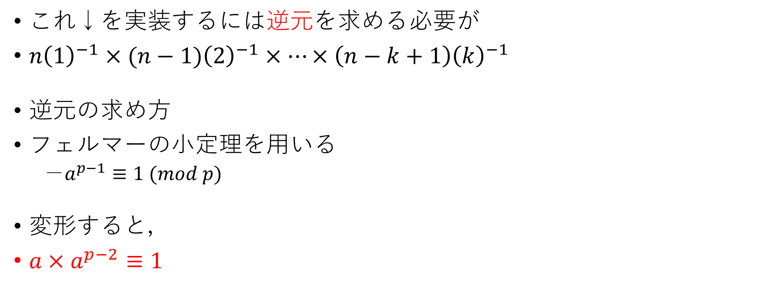
ヒント：経路（逆元の求め方）
これ↓を実装するには逆元を求める必要が
$n{\left(1\right)}^{−1}×(n−1){\left(2\right)}^{−1}×⋯×\left(n−k+1\right){\left(k\right)}^{−1}$
逆元の求め方
フェルマーの小定理を用いる
－$a^{p−1}≡1 (mod p)$
変形すると，
$a×a^{p−2}≡1$

Slide 20
解説：経路（C++）
n
k
res = 1
//nCk
for(int i = 0; i < k; i++) {
res = res * (n – i) % MOD * modpow(i + 1, MOD - 2) % MOD;
}

Slide 21
では実践！
アルゴリズムと数学 演習問題集 050-Power
－出典 AOJ NTL_1_B-Power
ABC 034 C-経路
ABC 156 D-Bouquet
Notes:
050 Power
https://atcoder.jp/contests/math-and-algorithm/tasks/math_and_algorithm_aq
034 C-経路
https://atcoder.jp/contests/abc034/tasks/abc034_c
ABC 156 D-Bouquet
https://atcoder.jp/contests/abc156/tasks/abc156_d
第13回 JOI 予選 D-Schedule
https://atcoder.jp/contests/joi2014yo/tasks/joi2014yo_d

Slide 22

ヒント：Bouquet
$n$種類の花から$1$本以上の花束を作る．
つまり， $2^{n}−1$通り
$a$本と$b$本の花束は作れない．
つまり， ${}_{n}^{}{C_{a}}$通りと${}_{n}^{}{C_{b}}$通り
ということは…？
今日解いた問題の総括！

Slide 23

解説：Bouquet
この式を実装すれば解ける
$2^{n}−1−{}_{n}^{}{C_{a}}−{}_{n}^{}{C_{b}}$
以上！
※この式を実装するときに注意点あり

Slide 24
解説：Bouquet（C++）
ans = modpow(2, n) - 1;
if (ans < 0) ans += MOD;
ans -= modcom(n, a);
if (ans < 0) ans += MOD;
ans -= modcom(n, b);
if (ans < 0) ans += MOD;

Slide 25
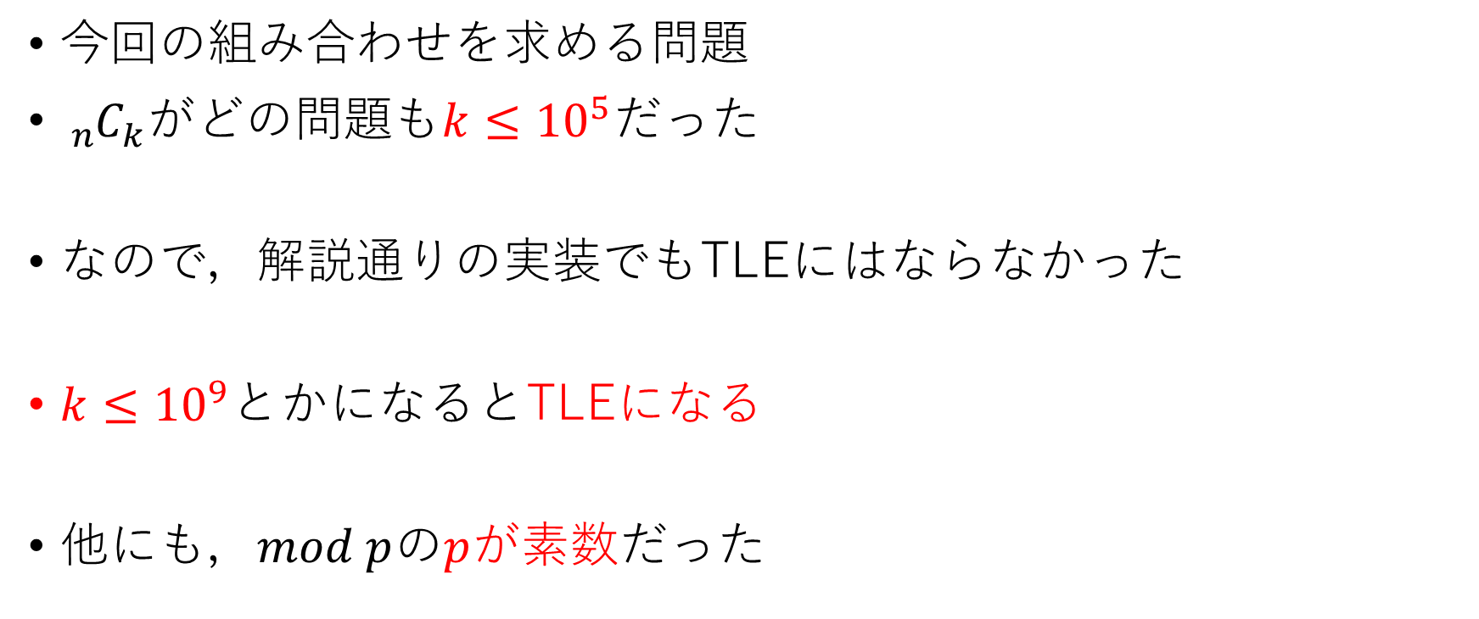
実は？
今回の組み合わせを求める問題
${}_{n}^{}{C_{k}}$がどの問題も$k≤{10}^{5}$だった
なので，解説通りの実装でもTLEにはならなかった
$k≤{10}^{9}$とかになるとTLEになる
他にも，$mod p$の$p$が素数だった

Slide 26
実は？
つまり，あまり実用的ではないかも？
そこで，実用的な実装として，，
興味のある方はこちらのサイトを！
https://drken1215.hatenablog.com/entry/2018/06/08/210000
今日のことを理解していれば分かるはず？

Slide 27
実は？
あと，今回のテーマですが，
ほぼこちら↓のサイトに載ってることです．．
https://qiita.com/drken/items/3b4fdf0a78e7a138cd9a#4-%E7%B4%AF%E4%B9%97-an
拡張Euclid互除法で逆元を求める方法などなど
かなり参考になるので是非！

